Slide 1
CONTINUITA’ OSPEDALE-TERRITORIO E GESTIONE MULTIDISCIPLINARE DEI PAZIENTI CON MALATTIE NEUROLOGICHE
Bruno GIOMETTO
UOC Neurologia
Ospedale S Antonio
PADOVA

Slide 2
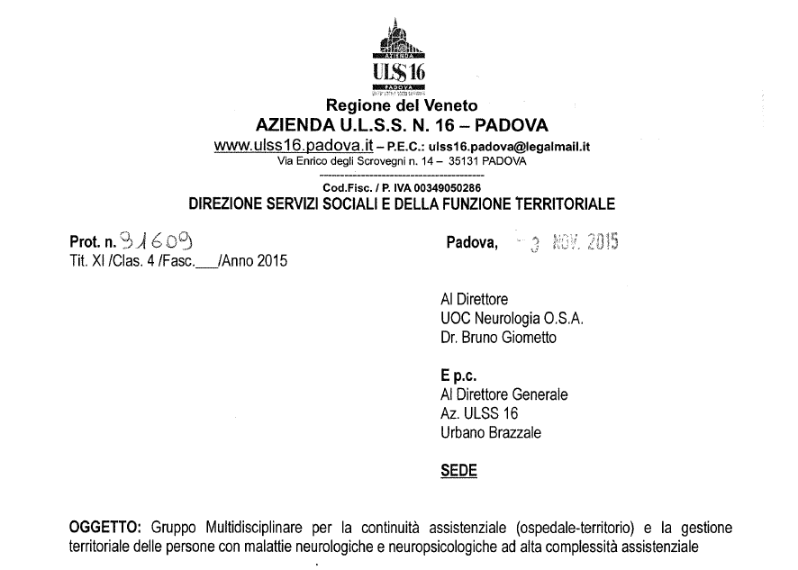
GRUPPO DI PD

Slide 3
Composizione del gruppo
Coordinatore:
Neurologia: Dr. Bruno Giometto
Componenti:
Neurologia (Ospedaliera e Territoriale)
Pneumologia (Territoriale)
Dietetica e Nutrizione Clinica (Ospedaliera e Territoriale)
ORL e Foniatria (Territoriale)
Riabilitazione (Territoriale)
Psicologo (Territoriale)
Medico Medicina Generale (Palliativista)
Coordinatore Infermieristico (Case Manager Territoriale)

Slide 4
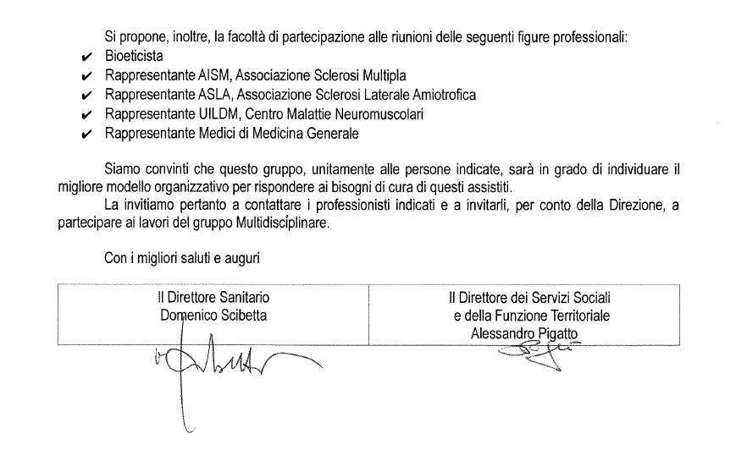

Slide 5
PERCORSI ASSISTENZIALI (PDTA)
La continuità assistenziale si basa sulla consapevolezza che sono fondamentali
l’integrazione degli interventi per uno stesso soggetto tale che non risultino indipendenti e incongruenti fra loro, ma flussi di un processo unitario e condiviso di presa in carico
il coordinamento fra soggetti, strutture e servizi
modalità di rete e di presa in carico globale.
La continuità assistenziale quindi si fonda sulla previsione che il case manager ovvero i servizi sanitari di qualunque livello si coordinino e collaborino fra loro.

Slide 6
Approccio Multidisciplinare
MEDICINA PALLIATIVA (NON ONCOLOGICA)
Lesioni clinicamente definite dalla stessa diagnosi presentano livelli di disabilità(anche in termini di richiesta di risorse per l’intervento terapeutico ed assistenziale) notevolmente diversi e, similmente, persone con livelli di disabilità analoghi presentano diagnosi cliniche molto differenti.
Pertanto è possibile classificare la persona assistita in base alla disabilità (e di conseguenza alla risposta ai bisogni che deve esser fornita dalla società) indipendentemente dalla causa che l’ha provocata.

Slide 7
CURE PALLIATIVE IN NEUROLOGIA
Molti aspetti condizionano le fasi avanzate di una malattia neurologica e gli stadi terminali della malattia. Essi possono essere sintetizzati come segue:
stadi di malattia molto protratti con disabilità crescente e importante comorbilità correlata all’età avanzata;
possibilità di morte improvvisa, come può avvenire nella SLA e nell’atrofia multisistemica
complicanze molteplici che interessano diversi sistemi come può avvenire negli stadi più severi della Sclerosi Multipla

Slide 8
CURE PALLIATIVE IN NEUROLOGIA
Nell’ambito delle diverse malattie neurologiche possono essere individuate le seguenti condizioni in grado di esprimere aspetti peculiari per l’approccio palliativo:
le demenze e le malattie cerebrovascolari;
la malattie di Parkinson e gli altri disturbi del movimento;
gli esiti dei gravi traumi cranici;
la sclerosi multipla;
le malattie neuromuscolari (SLA, miopatie);
i tumori cerebrali.

Slide 9
CURE PALLIATIVE IN NEUROLOGIA
Approccio Palliativo Precoce
Tale idea di trattamento palliativo modifica il concetto tradizionale delle cure palliative riservate solo alla fase finale della vita e ne suggerisce la loro realizzazione lungo l’intero percorso terapeutico di ogni malattia di cui non si prevede la guarigione (Parikh et al 2013).

Slide 10
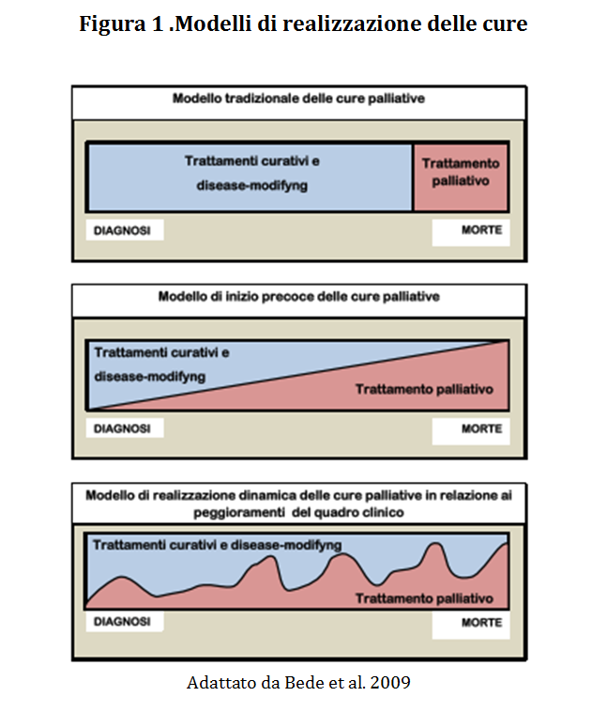
IMMAGINE CURVE PALLIATIVE

Slide 11
CURE PALLIATIVE IN NEUROLOGIA
Il triplice scopo delle cure palliative precoci è rappresentato dai seguenti elementi:
miglioramento dello stato di salute mediante il controllo dei sintomi;
potenziamento dell’assistenza orientata alla qualità della vita della persona assistita e dei suoi caregivers;
ricerca dell’appropriatezza e dell’efficienza degli interventi assistenziali

Slide 12
CURE PALLIATIVE IN NEUROLOGIA
Tali azioni possono essere sintetizzate come segue:
Definizione della fase di malattia che richiede un approccio palliativo nel caso in esame, tenendo conto dei fattori individuali quali l’età, le comorbilità, le complicanze e le disponibilità assistenziali.
Verifica delle risorse assistenziali disponibili nel contesto in termini di terapie farmacologiche , di modalità di assistenza o altro.
Identificazione delle modalità di comunicazione al caregiver e ai familiari interessati nonché delle possibilità di organizzazione assistenziale individuale.
Analisi delle risorse e delle competenze disponibili nella fase avanzata di malattia.

Slide 13
SLA: dimensioni del problema
La malattia interessa l’età adulta, con una prevalenza di 6-8 casi ogni 100.000 abitanti.
In questo momento si stimano circa 250-300 pazienti nel Veneto
In base ai dati sull’incidenza (1-2 casi/100000/anno) nella nostra regione circa 40-70 nuovi casi vengono diagnosticati ogni anno.
Nella nostra Azienda ULSS16 si stima una prevalenza di 35-40 casi con una incidenza di 6-8 nuovi casi/anno

Slide 14
Perché un percorso assistenziale
Patologia con forte impatto sociale
Coinvolge numerosi operatori sanitari (in funzione della stadiazione) da coordinare e gestire sul singolo caso.
In particolare:
determina la perdita dell’autonomia
determina una perdita della capacità di comunicare
colpisce funzioni vitali
comporta nel malato scelte individuali e responsabili

Slide 15
Progetto Aziendale
Gestione multidisciplinare del paziente con SLA
Definizione e condivisione di un percorso assistenziale diagnostico terapeutico sui pazienti con SLA.

Slide 16
MINISTERO DEL LAVORO, DELLA SALUTE E DELLE POLITICHE SOCIALI
CONSULTA MALATTIE NEUROMUSCOLARI
GRUPPO MONOTEMATICO PERCORSO ASSISTENZIALE OSPEDALE-TERRITORIO
Documento tecnico sul percorso assistenziale ospedale-territorio per le malattie neurologiche ad interessamento neuromuscolare comportanti disabilità
Consulta sulle Malattie NeuroMuscolari - D.M. 07.02.2009

Slide 17
PERCORSO ASSISTENZIALE DIAGNOSTICO-TERAPEUTICO PER I PAZIENTI CON SLA
1 Diagnosi e Presa in carico ospedaliera
Certezza della diagnosi
Certificazione ed inserimento dati nel registro regionale
Comunicazione della diagnosi
Presa in carico ospedaliera
Operatore infermieristico di riferimento (“case manager”)
2 Diario Clinico Integrato
3 Presa in carico territoriale e follow up clinico e assistenziale
4 Gestione delle Urgenze - Emergenze
5 Assistenza alla qualità della vita

Slide 18
CURE PALLIATIVE IN NEUROLOGIA
DIETOLOGO
NEUROLOGO
PNEUMOLOGO
PAZIENTE
PSICOLOGO
LOGOPEDISTA
FONIATRA
ASS
SOCIALE
INFERMIERE
GENETISTA
FISIOTERAPISTA
FISIATRA

Slide 19
Centri di Riferimento (CdR)
definizione diagnostica, ricerca, formazione
Gestione multidisciplinare e interdisciplinare
presa in carico globale
programmi di formazione sul campo integrata
tempestiva erogazione degli ausili

Slide 20
Grazie per l’attenzione

